Slide 1


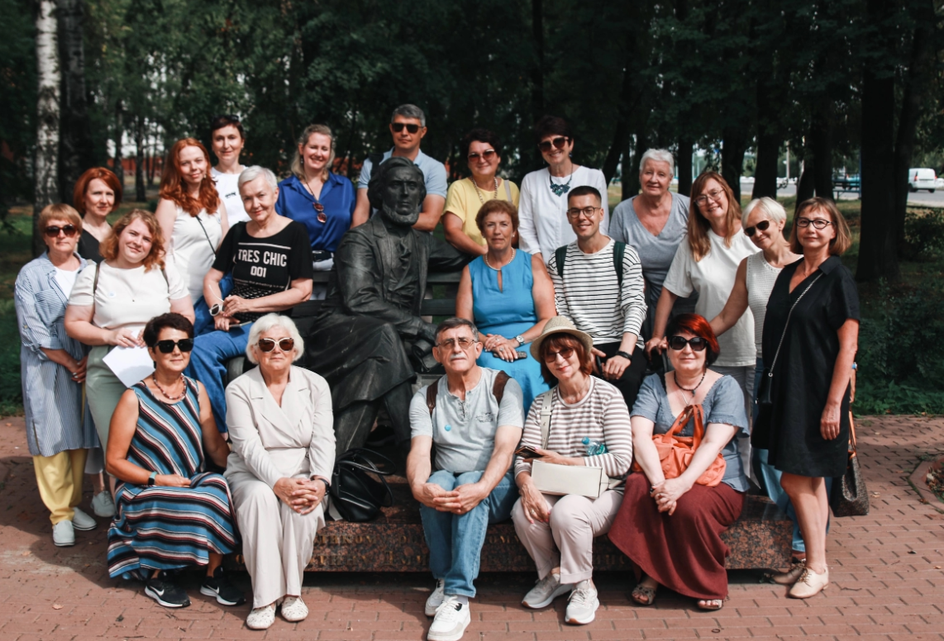
Проект «Старт+»
Путь к культуре саморазвития
и самообразования.
Ярославль 2025 .

Slide 2
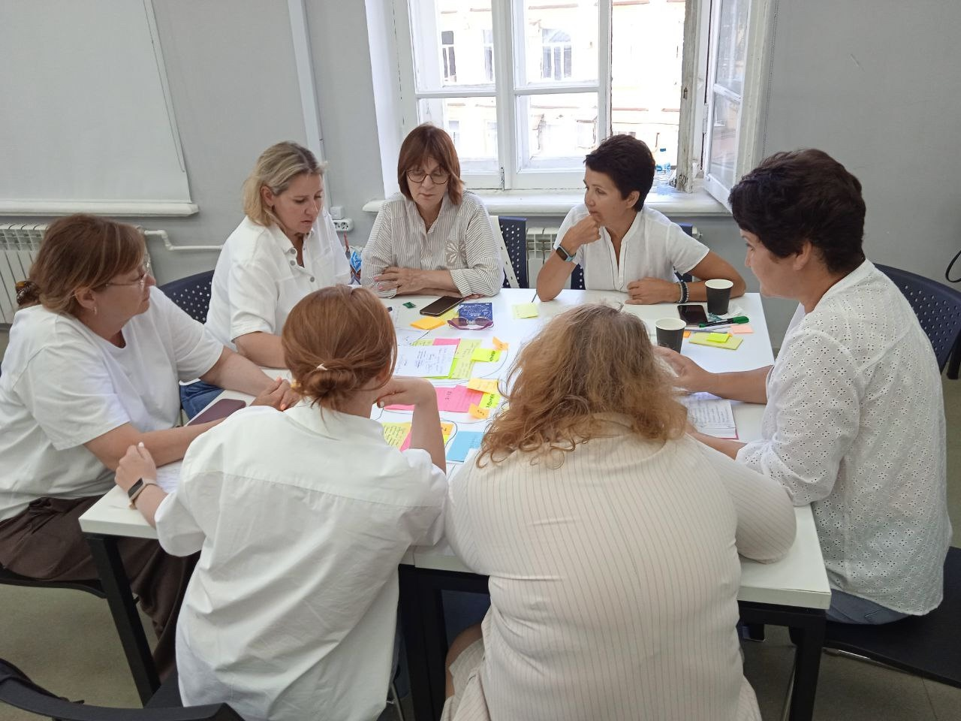
Команда проекта
Координатор
Участники
Зюрина Т. А.
Аксанова Елена (Краснодар)
Косолапова Л. А. (Пермь)
Лавриненко Т. Д. (Владивосток)
Трясцина Т. М. (Ижевск)
Егорова Полина (Ярославль)
Толмачева Юлия (Ярославль)

Slide 3
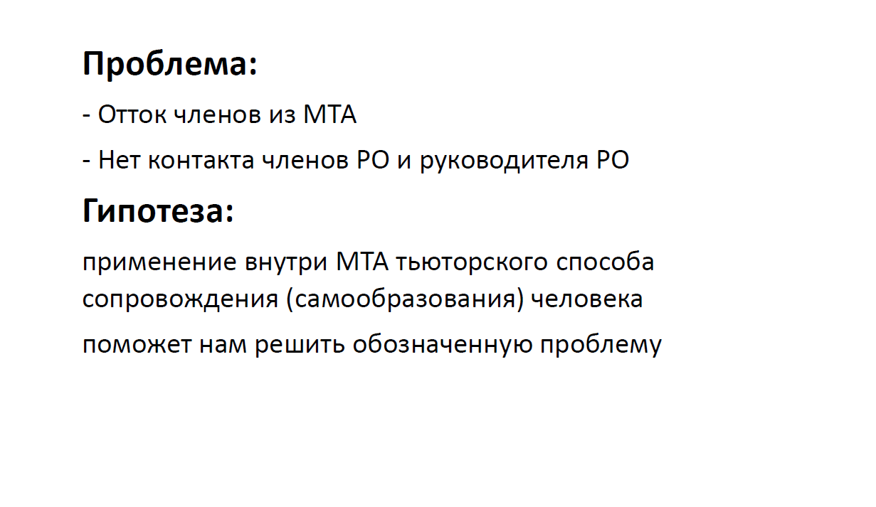
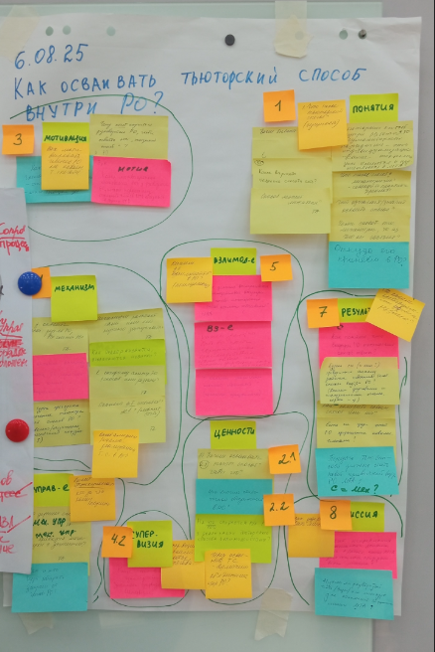
,
и позволит качественно удерживать миссию МТА.

Slide 4
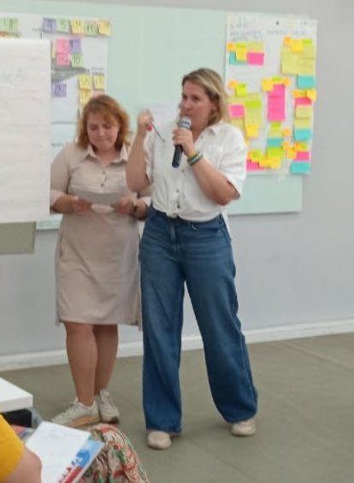
Идея проекта «Старт+»
Проект «Старт+» формирует культуру саморазвития и самообразования через тьюторское взаимодействие в региональном отделении МТА.
Концептуальная база
Принцип индивидуализации
Вариативность ресурсов и технологий
Открытая образовательная среда
Полное тьюторское действие
Учёт андрогогических принципов
Структура проекта
Годичный, модульный, нелинейный формат
Индивидуальная образовательная программа (ИОП)
Тьюторское сопровождение
Рефлексия результатов

Slide 5

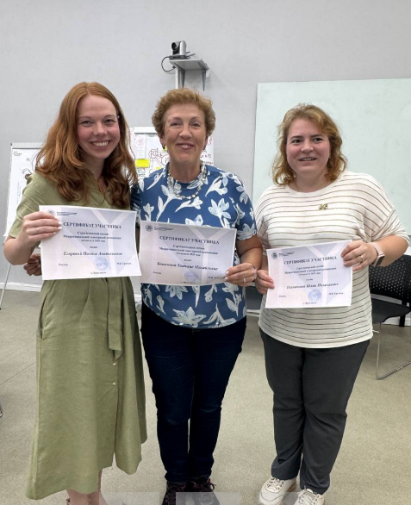
Цель и Задачи проекта
Сформировать устойчивую практику самообразования у членов РО МТА через внедрение тьюторского подхода и обеспечение доступа к разнообразным ресурсам и технологиям саморазвития.
Диагностика
Интересов, потребностей и компетенций участников.
Разработка ИОП
Создание индивидуальных образовательных программ.
Навигация
По ресурсам, методикам и инструментам самообучения.
Организация модулей
Гибкие образовательные блоки со свободным входом и
выходом.
Тьюторское сопровождение
На всех этапах: диагностика, планирование, реализация,
рефлексия.
Оценка эффективности
Через качественные и количественные индикаторы.

Slide 6
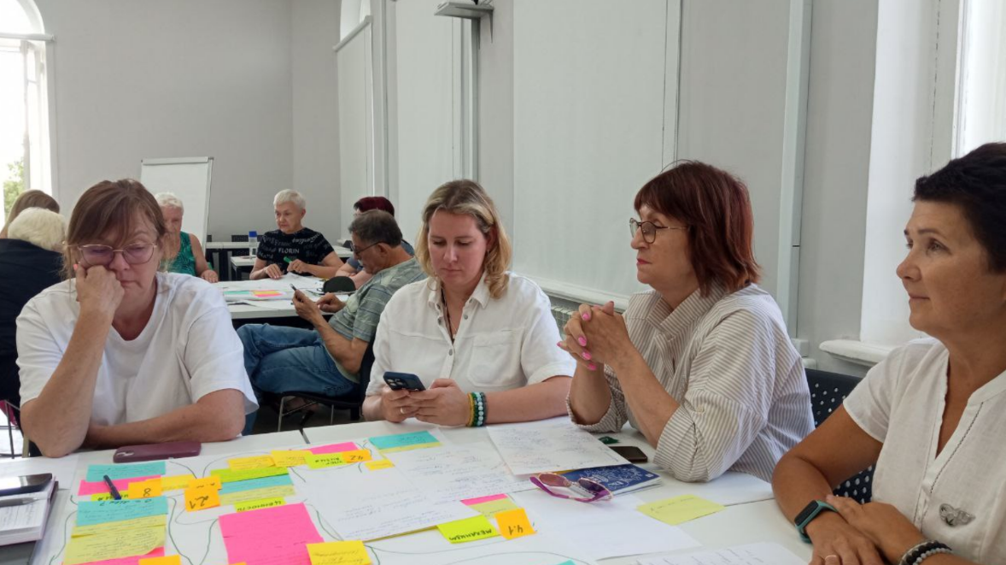
Целевая аудитория и принципы реализации
Активные члены РО МТА
Индивидуализация
Новые вступающие члены
ИОП для каждого участника.
Члены РО, готовые к развитию,
ранее не активно участвовавшие
Андрагогика
Ориентация на опыт и мотивацию взрослых.
Вариативность
Разнообразие форматов обучения.
Открытость
Среда, стимулирующая эксперименты.
Нелинейность
Модули независимы, старт с любого.
Полнота тьюторского действия
От диагностики до рефлексии.

Slide 7
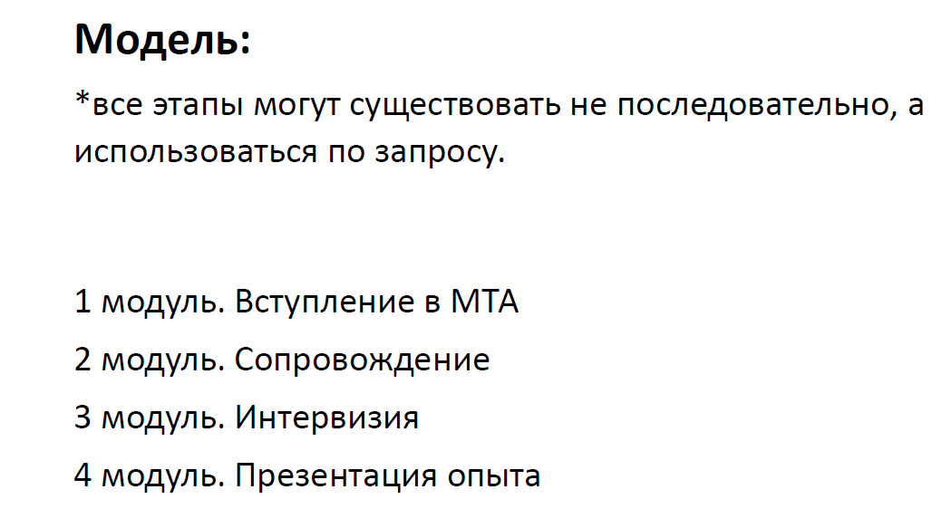
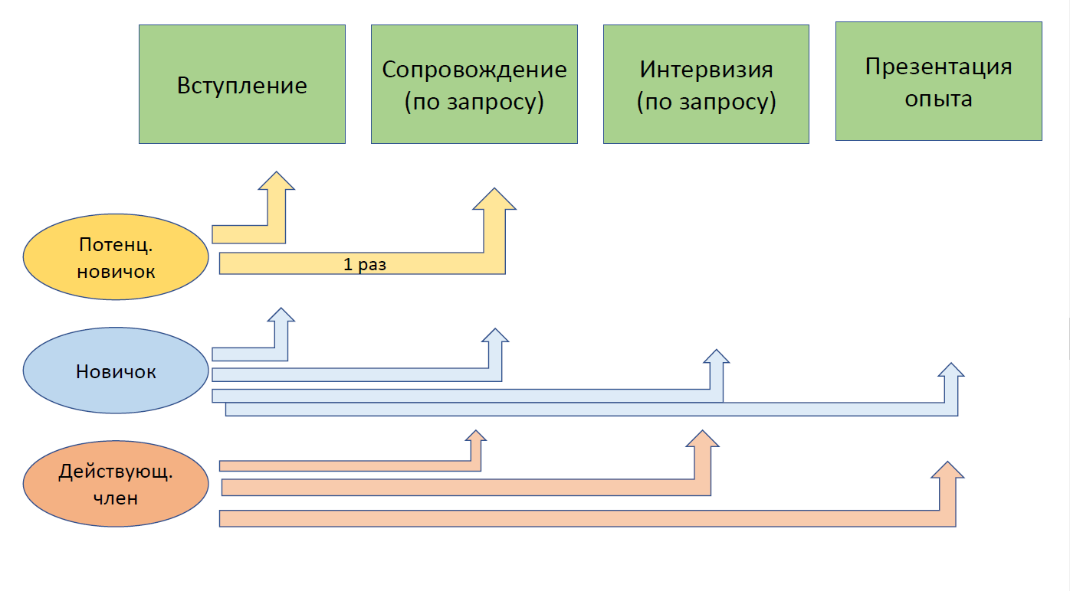

Slide 8

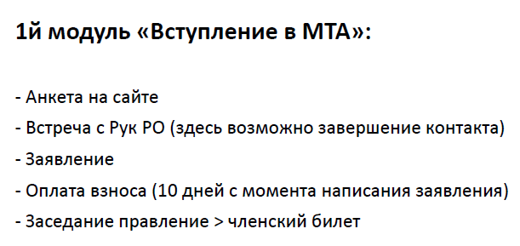
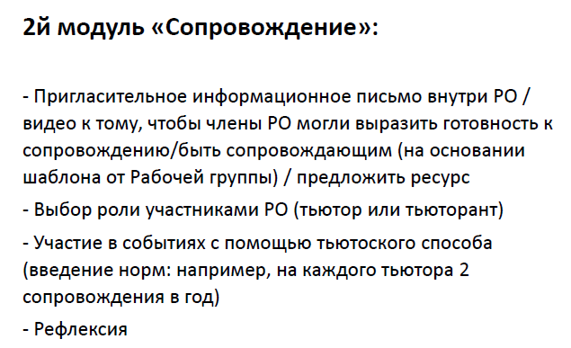
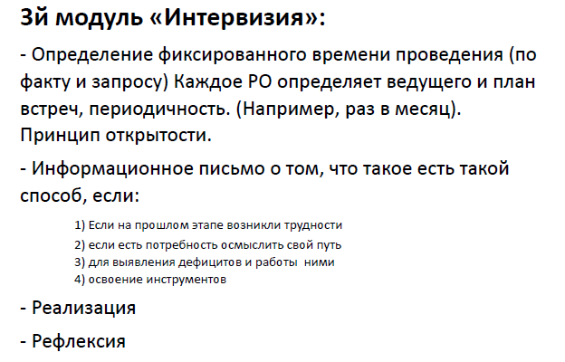
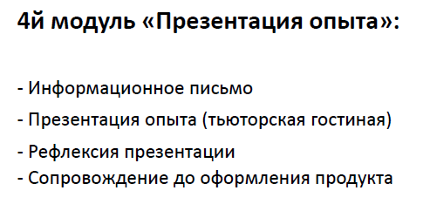

Slide 9
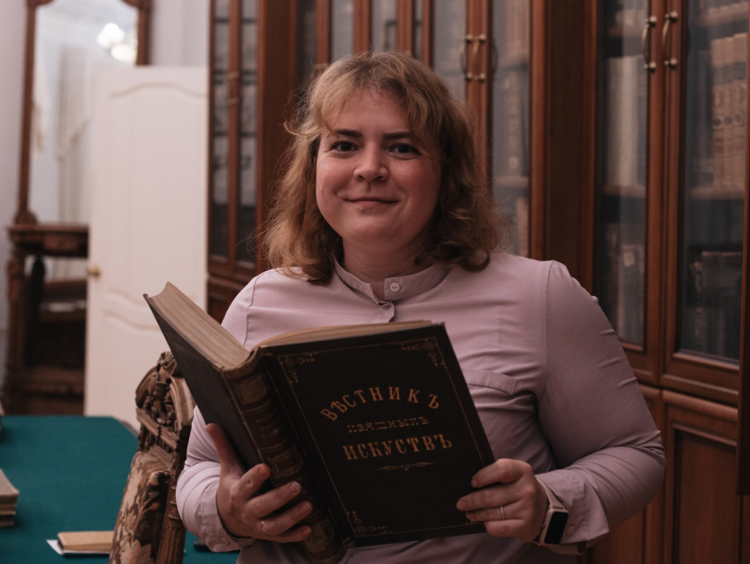
Риски
Ожидаемые результаты
Минимизация рисков
У каждого участника — разработанная и реализованная ИОП.
Низкая мотивация
Создана и апробирована модель тьюторского сопровождения
внутри РО.
Индивидуальные сессии, гибкий вход в модули.
Растет набор тьюторских продуктов
Перегрузка тьютора
Фиксируется прирост членов МТА
Распределение задач, peer-тьюторство.
Повышается активность членов МТА.
Технические проблемы
Резервные форматы, тестовые сессии.
Нерегулярность
Модульность, возможность вхождения в любой момент,
гибкий график.

Slide 10




Распространение и устойчивость
Дальнейшие шаги
Методический пакет
«Как внедрить «Старт+» в локальном РО».
Презентация результатов
В рамках РО и МТА.
Кейс для обмена
Практикой и использования в обучении.
Цикличное внедрение
, подготовка внутренних тьюторов (в РО)

Slide 11
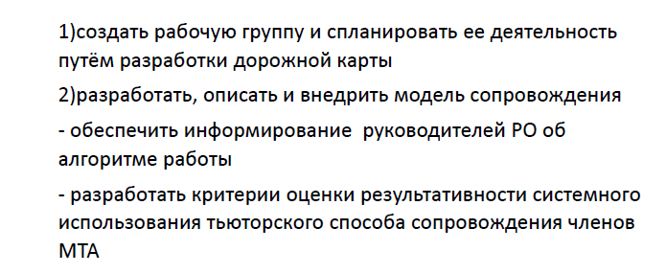
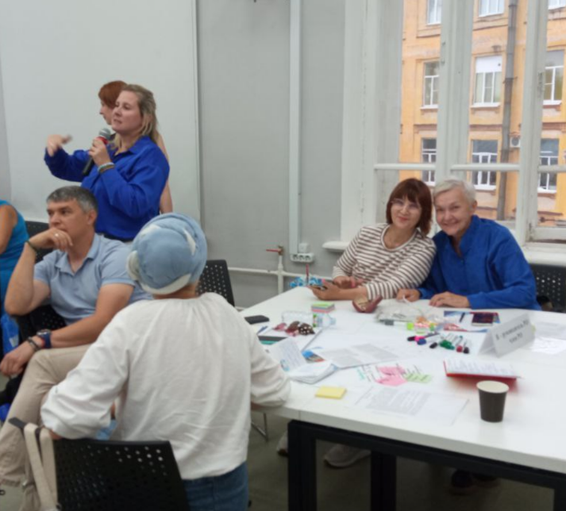
ЗАДАЧИ ПРОЕКТНОЙ ГРУППЫ

Slide 12
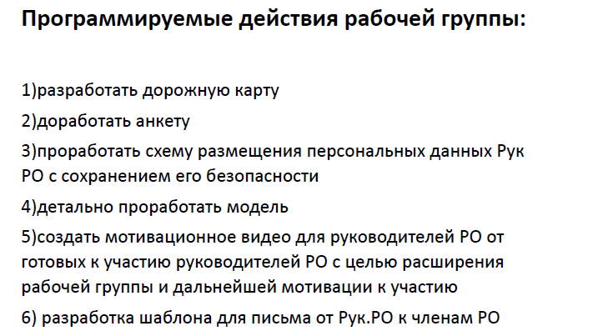


Slide 13
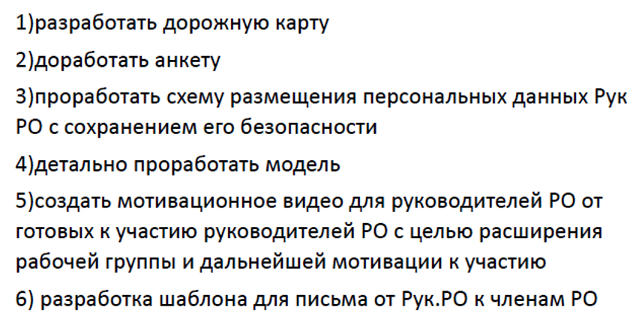
РАБОТА ПРОЕКТНОЙ ГРУППЫ (АВГУСТ-СЕНТЯБРЬ)

Slide 14

Проектная группа
«Тьюторский способ внутри РО»
https://t.me/+1ZNP7ZiRe28wNDgy

